Slide 1
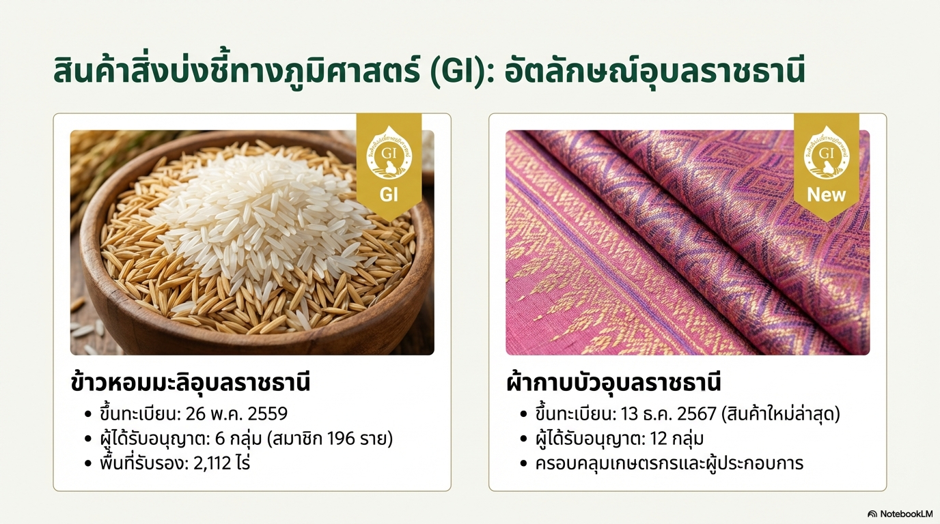

พืชเศรษฐกิจ (ตัน)
สัตว์เศรษฐกิจ
สุกร (ตัว) | 158,437
ไก่เนื้อ (กก.) | 2,327,927
โคเนื้อ (ตัว) | 560,785
กระบือ (ตัว) | 35,567
ไข่ไก่ (ฟอง) | 225,354,920
ปลานิล (ตัน) | 10,748.35
ปลาดุก (ตัน) | 4,170
พื้นที่เกษตรกรรม รวม 5.82 ล้านไร่
GPP จังหวัดอุบลราชธานี (ปี 2567) มูลค่า 148,642 ล้านบาท
GPP ภาคการเกษตรจังหวัดอุบลราชธานี มูลค่า 32,488 ล้านบาท
รายได้ประชากรต่อคนต่อปี 86,242 บาท
จำนวนประชากร 668,687 ครัวเรือน
เป็นภาคการเกษตร 314,019 ครัวเรือน
ปริมาณน้ำภาพรวมจังหวัด 1,996.47 ล้าน ลบ.ม. (31 ก.ค. 69)
ปริมาณน้ำฝนสะสม 1 ม.ค. – 31 ก.ค. 69 รวม 895.3 มม. / 64 วัน
อุบลราชธานี
Infographic
ข้อมูลพื้นฐาน ด้านการเกษตร
(31 กรกฎาคม 2569)
490
ประสิทธิภาพการผลิตสินค้าเกษตรด้านพืช (กก./ไร่)
ปริมาณสินค้าเกษตรที่ได้รับรองมาตรฐาน
ไตรมาส 3/2569
หน่วย : บาท
ปี 2569 รวม 386 โครงการ งบประมาณเพื่อการพัฒนาการเกษตร รวม 1,835,215,051.25 ล้านบาท
งบ Function มีภารกิจสำคัญ อาทิเช่น
ด้านพืช : โครงการยกระดับสินค้าเกษตรมูลค่าสูง โครงการส่งเสริมการเกษตรที่เป็นมิตรกับสิ่งแวดล้อม
ด้านปศุสัตว์ : โครงการเฝ้าระวัง ป้องกัน ควบคุมโรคและพัฒนาสุขภาพสัตว์
ด้านประมง : โครงการบริหารจัดการทรัพยากรประมง โครงการสร้างความเข้มแข็งกลุ่มการผลิตด้านประมง
ด้านสหกรณ์ : โครงการส่งเสริมและพัฒนาสหกรณ์และกลุ่มเกษตรกร
ด้านชลประทาน : โครงการปรับปรุงงานชลประทาน
ด้านพัฒนาที่ดิน : โครงการพัฒนาที่ดินเพื่อการสนับสนุนการปรับเปลี่ยนการผลิตในพื้นที่ไม่เหมาะสมตาม Agri-Map
ด้านหม่อนไหม : โครงการผลิตและกระจายพันธุ์หม่อนไหม
ด้านตรวจบัญชีสหกรณ์ : โครงการตรวจสอบบัญชีประจำปีสหกรณ์และกลุ่มเกษตรกร
ภัยพิบัติด้านเกษตร
ศูนย์ติดตามและแก้ไขปัญหาภัยพิบัติด้านการเกษตร ได้รับรายงานสถานการณ์และความเสียหายด้านการเกษตร ประจำเดือนมิถุนายน 2569 ทำให้พื้นที่การเกษตรของจังหวัดอุบลราชธานี สรุปความเสียหายจากสถาการณ์ ดังนี้
1) ด้านพืช ได้รับความเสียหาย/ผลกระทบจากวาตภัย จำนวน 1 อำเภอ 4 ตำบล 10 หมู่บ้าน เกษตรกร 191 ราย พื้นที่ 2,050 ไร่ อยู่ระหว่าง อปท. ดำเนินการให้ความช่วยเหลือ
2) ด้านปศุสัตว์ สถานการณ์โรคพิษสุนัขบ้า ปี 2569 ดำเนินการส่งตัวอย่างตรวจ 76 ตัวอย่าง เป็น สุนัข 64 ตัวอย่าง พบผลบวก 17 และแมว 12 ตัวอย่าง พบผลบวก 1 โดยพบผู้เสียชีวิตจากโรคพิษสุนัขบ้า 1 ราย ในพื้นที่อำเภอตระการพืชผล
3) ด้านประมง ได้รับความเสียหาย/ผลกระทบจากวาตภัย จำนวน 1 อำเภอ 1 ตำบล เกษตรกร 1 ราย พื้นที่ 50 ตร.ม. อยู่ระหว่าง อปท. ดำเนินการให้ความช่วยเหลือ
งบจังหวัด/กลุ่มจังหวัด มีภารกิจสำคัญ
แผนงานส่งเสริมการพัฒนาจังหวัดและกลุ่มจังหวัดแบบบูรณาการ : ด้านชลประทาน และ ด้านพืช
แผนงานส่งเสริมการผลิตการแปรรูป และบริหาร จัดการสินค้าเกษตรมูลค่าสูงสู่สากล : ด้านพืช และด้านประมง
จัดทำโดย กลุ่มสารสนเทศการเกษตร สำนักงานเกษตรและสหกรณ์จังหวัดอุบลราชธานี
(31 ก.ค 69)

